Slide 1
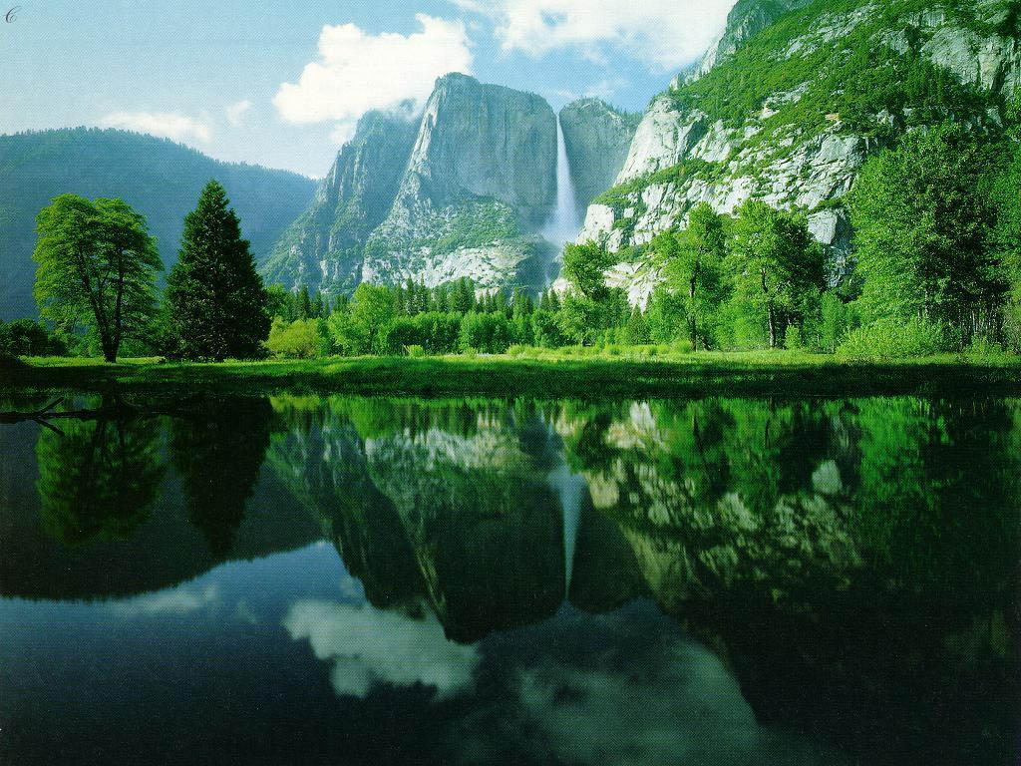
Οικοτουρισμός
μια νέα μορφή τουρισμού σήμερα....
….αύριο;

Slide 2
ΧαΒαλένθια

Slide 3
Συμμετέχουν οι μαθητές: Αλεξάνδρα Γκουγκουστάμου Σωτηρία – Νεκταρία Κύργια Αλεξάνδρα Δήμου Αλέξανδρος Καψάλης Νίκος Καραγιάννης

Slide 4
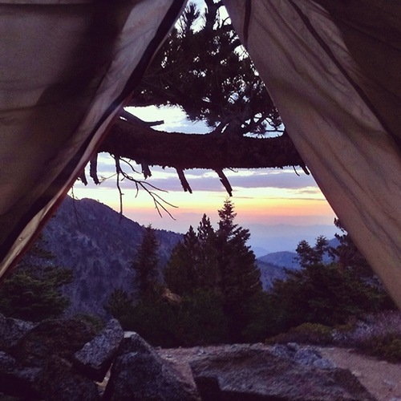
Οικοτουρισμός είναι
ο τουρισμός που αξιοποιεί και κατευθύνεται σε περιοχές που δεν έχουν επηρεαστεί ή καταστραφεί από τις ανθρώπινες δραστηριότητες. Έτσι, συμβάλλει στην προστασία της φύσης και στην ποιότητα ζωής των τοπικών πληθυσμών. Ο οικοτουρισμός ή «πράσινος τουρισμός» όπως λέγεται, συνδέεται με την ήπια τουριστική ανάπτυξη και τη φιλικότητα προς το περιβάλλον και τη φύση. Με τη σύγχρονη προοπτική της αειφορίας, η ανάπτυξη του τουρισμού θα πρέπει να σέβεται και να συμβαδίζει με τις εθνικές, τοπικές, πολιτισμικές, οικονομικές και περιβαλλοντικές ιδιαιτερότητες και συνθήκες.

Slide 5
Σκοπός του οικοτουρισμού είναι η ελπίδα αναζωογόνησης της υπαίθρου και μάλιστα εκείνων των περιοχών της ενδοχώρας που βρίσκονται σε παρακμή. Ο οικοτουρισμός ανταποκρίνεται στην ανάγκη του σύγχρονου τουρίστα για συμμετοχή, δράση, φυγή από το άστυ και επαφή με τη φύση και τον πολιτισμό μιας περιοχής. Η αυξανόμενη ζήτηση για τουρισμό στη φύση εγκυμονεί τον κίνδυνο της ανεξέλεγκτης ανάπτυξης οικολογικά σημαντικών περιοχών της χώρας μας. Για να πετύχει το στόχο του χρειάζεται σχέδιο και στρατηγική, τόσο σε τοπικό όσο και σε ευρύτερο περιφερειακό και εθνικό επίπεδο. Τέλος, για να προχωρήσει σωστά χρειάζονται, όπως σε κάθε περίπτωση που επιχειρείται κάτι νέο, οι κατάλληλοι.

Slide 6
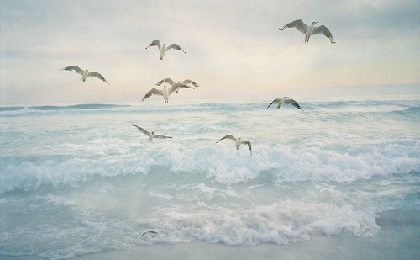
Μορφές οικοτουρισμού
Θαλάσσιος οικοτουρισμός:
Τα τελευταία χρόνια οι όλο και περισσότεροι τουρίστες στρέφονται σε μία ιδιαίτερη μορφή οικοτουρισμού γνωστή ως θαλάσσιος οικοτουρισμός. Η παρατήρηση φαλαινών και δελφινιών είναι μία από τις δραστηριότητες που εντάσσονται σε αυτό το είδος τουρισμού. Οι φάλαινες και τα δελφίνια έχουν γίνει σημαντικά σύμβολα του περιβαλλοντικού κινήματος και η παρατήρηση κητωδών υπολογίζεται ότι αντιστοιχεί σε ποσοστό 10% του τουρισμού ετησίως .

Slide 7
Ορεινός οικοτουρισμός:
Ο ορεινός οικοτουρισμός μέσα από τη δημιουργία ενός δικτύου ορειβατικών και πεζοπορικών διαδρομών αποτελεί μία νέα προοπτική και μία διαφορετική προσέγγιση στο σύνθετο ζήτημα της πολύπλευρης κρίσης οικονομικής και όχι μόνο, που βιώνουμε σήμερα. Η ανάδειξη ή σήμανση και ο καθαρισμός ορειβατικών μονοπατιών αποτελούν ήπιες μορφές παρεμβάσεις που δεν αλλοιώνουν το φυσικό ανάγλυφο.

Slide 8
Παρατήρηση
ορνιθοπανίδας:
Η παρατήρηση πουλιών, το «bird watching» αρχίζει να διαδίδεται στη χώρα μας, οδηγώντας μας σε περιοχές ιδιαίτερου φυσικού κάλλους και σε ένα ταξίδι στον υπέροχο κόσμο των πουλιών. Μια μεγάλη ποικιλία οικοσυστημάτων και περιοχών εξαιρετικής ομορφιάς, στην καρδιά της φύσης, είναι μια πολύ καλή επιλογή για εναλλακτικές περιηγήσεις.

Slide 9
Περιοχές ανάπτυξης οικοτουρισμού
Στην Ελλάδα έχουν ήδη γίνει πολλές προσπάθειες αξιοποίησης των εναλλακτικών μορφών τουρισμού (οικοτουρισμός, αγροτουρισμός) σε διάφορες περιοχές (Πρέσπες, Πήλιο, Λέσβος, Μάνη, Έβρος, Κρήτη κ.α.) Τα τελευταία 50 χρόνια η χώρα μας έχει χάσει πάνω από το 60% των λιμνών της, ωστόσο παραμένει μεταξύ των πρώτων χωρών της Ευρωπαϊκής Ένωσης όσον αφορά τον αριθμό των υγροβιοτόπων της. Οικοτουριστικές δραστηριότητες και δραστηριότητες περιβαλλοντικής εκπαίδευσης πραγματοποιούνται σε διάφορες περιοχές υγροβιότοπων της Ελλάδας. Η διοργάνωση των δραστηριοτήτων αυτών οφείλεται σε μεγάλο βαθμό στη δράση περιβαλλοντικών ομάδων και οργανώσεων.

Slide 10
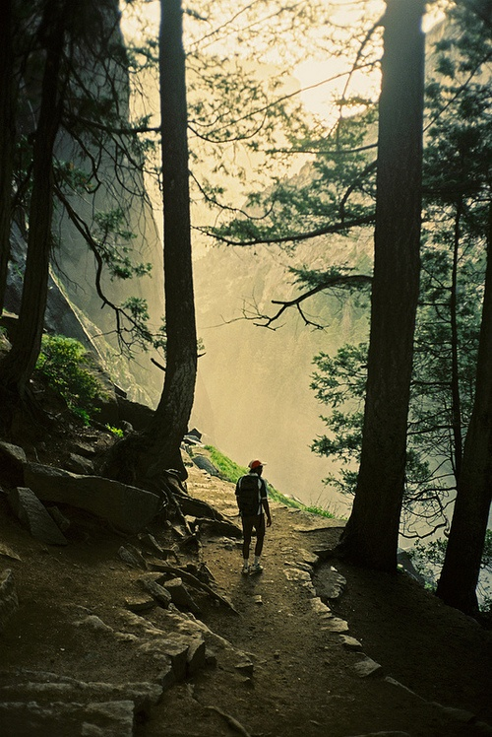
Προφίλ Οικοτουρίστα
Ο ένας από τον άλλο οικοτουρίστα διαφέρει, ανάλογα με το τι αναζητά. Έτσι έχουμε τις εξής κατηγορίες: Α. Ομάδα τύπος, οικοτουριστών που επιζητούν τη φυγή < υπό όρου > από την καθημερινότητα . Β. Ομάδα τύπος οικοτουριστών που αναζητούν την περιήγηση , με στόχο την απόκτηση εμπειριών και ευρύτερης γνώσης του κόσμου , με πολιτιστικό ενδιαφέρον Γ. Ομάδα τύπος οικοτουριστών που στο ταξίδι επιδιώκουν να προσποιηθούν διαφορετικό κοινωνικό ρόλο από αυτόν που βιώνουν στην πραγματικότητα Δ. Ομάδα τύπος οικοτουριστών που πραγματοποιούν ταξίδια μέσα σε θεσμικά και οργανωτικά πλαίσια οριοθετημένα ως προς τον τόπο, τον χρόνο και τη διάρκεια. Ε. Ομάδα τύπος τουριστών που επιδιώκουν τον επαναπροσδιορισμό της στάσης ζωής τους και επαναφορά της ψυχικής τους ισορροπίας, μέσα από τον θρησκευτικό συμβολισμό που αναδύουν τα πολιτιστικά στοιχεία των λαών που επισκέπτονται. ΣΤ. Ομάδα τύπος τουριστών που επιδιώκουν την ανάδυση και την πραγμάτωση των ανεκπλήρωτων παιδικών τους επιθυμιών. Ζ. Ομάδα τύπος τουριστών που ταξιδεύει για εκπαιδευτικούς και επαγγελματικούς λόγους.

